Slide 1

Módulo 1:
Conceitos de Nuvem
AZ-900 : Introdução aos Conceitos Básicos do Microsoft Azure

Slide 2

Roteiro de Aprendizagem
Computação em nuvem
O que é computação em nuvem
Responsabilidade compartilhada
Modelos de nuvem
Custo de capital versus custo operacional

Slide 3
Computação em Nuvem
AZ-900 : Introdução aos Conceitos Básicos do Microsoft Azure

Slide 4
Computação em nuvem: domínio do objetivo
Definir computação em nuvem.
Definir modelos de nuvem, incluindo público, privado e híbrido.
Identificar os casos de uso apropriados para cada modelo de nuvem.

Slide 5
Computação em nuvem: domínio do objetivo
Descrever o modelo baseado no consumo.
Comparar os modelos de preços de nuvem.

Slide 6
O que é a computação em nuvem?
A computação em nuvem é o fornecimento de serviços de computação pela Internet, habilitando inovações mais rápidas, recursos flexíveis e economias de escala.

Slide 7
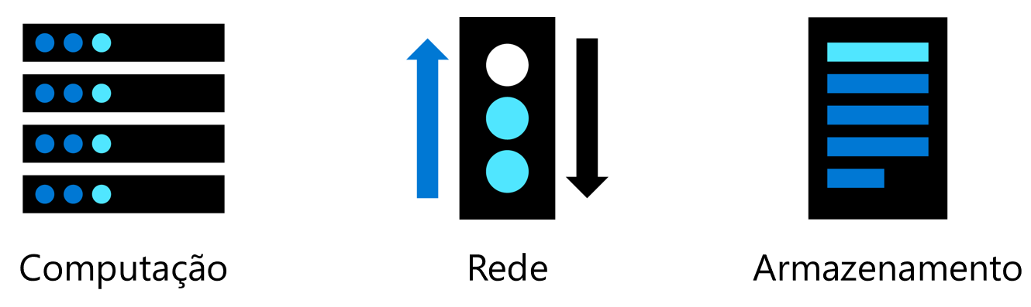
O que é a computação em nuvem?
Fonte: Microsoft

Slide 8
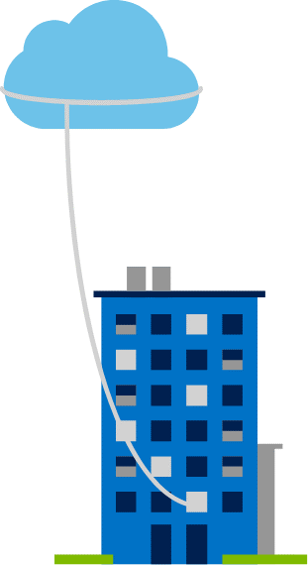
Nuvem privada
Fonte: Microsoft

Slide 9
Nuvem privada
As organizações criam um ambiente em nuvem em seu datacenter.
As organizações são responsáveis por operar os serviços que fornecem.
Não fornece acesso aos usuários fora da organização.

Slide 10
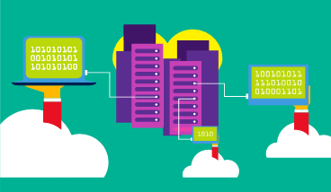
Nuvem pública
Fonte: Microsoft

Slide 11
Nuvem pública
Pertencente a serviços de nuvem ou provedor de hosting.
Fornece recursos e serviços a várias organizações e usuários.
Acessada via conexão de rede segura (geralmente pela Internet).

Slide 12
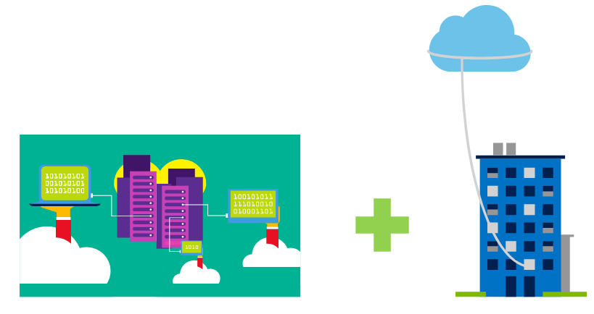
Nuvem híbrida
Fonte: Microsoft

Slide 13
Nuvem híbrida
Combina nuvens públicas e privadas para permitir que os aplicativos sejam executados no local mais adequado.

Slide 14
Comparação de modelos de nuvem
Nuvem pública
Nenhuma despesa de capital para escalar verticalmente.
Os aplicativos podem ser provisionados e desprovisionados rapidamente.
As organizações pagam apenas pelo que utilizam.

Slide 15
Comparação de modelos de nuvem
Nuvem privada
As organizações têm controle total sobre os recursos e a segurança.
As organizações são responsáveis pela manutenção e pelas atualizações de hardware.

Slide 16
Comparação de modelos de nuvem
Nuvem híbrida
As organizações determinam onde executar seus aplicativos.
As organizações controlam a segurança, a conformidade e os requisitos legais.
Fornece a maior flexibilidade.

Slide 17
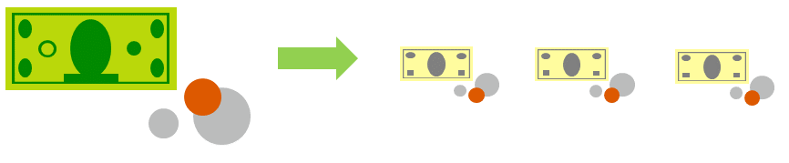
Comparar CapEx e OpEx
Despesas de capital (CapEx)
O gasto inicial de dinheiro em infraestrutura física.
As despesas do CapEx têm um valor que se reduz com o tempo.

Slide 18
Comparar CapEx e OpEx
Despesas operacionais (OpEx)
Gastar com produtos e serviços conforme necessário, pagamento conforme o uso.
Seja cobrado imediatamente.

Slide 19
Modelo baseado em consumo
Os provedores de serviços em nuvem operam em um modelo baseado no consumo, o que significa que os usuários finais pagam somente pelos recursos que usam.

Slide 20
Modelo baseado em consumo
Melhor previsão de custos.
São fornecidos preços para recursos e serviços individuais.
A cobrança é feita com base no seu uso real.

Slide 21
Hands On!
Notes:
Exemplo de slide de transição para uma parte prática

